Slide 1
МАСТЕР-КЛАСС «Стилизация в технике рельеф»
ПРОГРАММА ДОПОЛНИТЕЛЬНЫЕ ПРЕДПРОФЕССИОНАЛЬНЫЕ ОБЩЕОБРАЗОВАТЕЛЬНЫЕ ПРОГРАММЫ В ОБЛАСТИ ИЗОБРАЗИТЕЛЬНОГО ИСКУССТВА «ЖИВОПИСЬ» СРОК ОБУЧЕНИЯ 8 ЛЕТ, УЧЕБНЫЙ ПРЕДМЕТ «ЛЕПКА»
Преподаватель ОДШИ №2 г. Оха
Костров Никита Андреевич

Slide 2
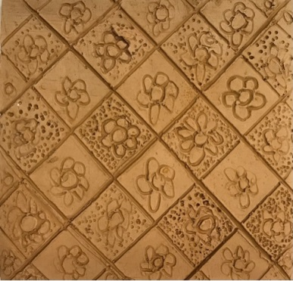
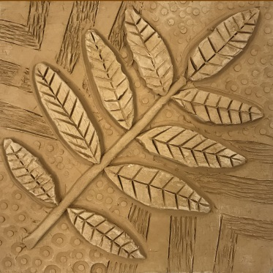
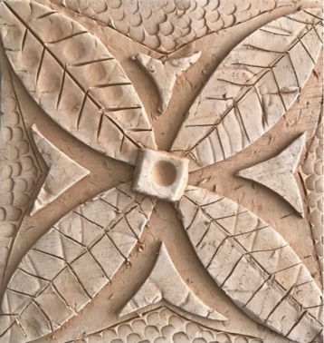
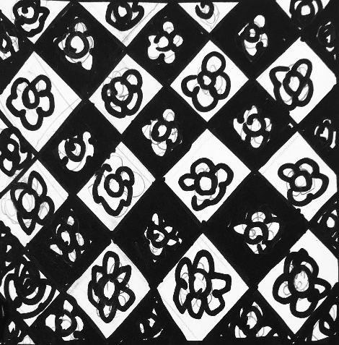
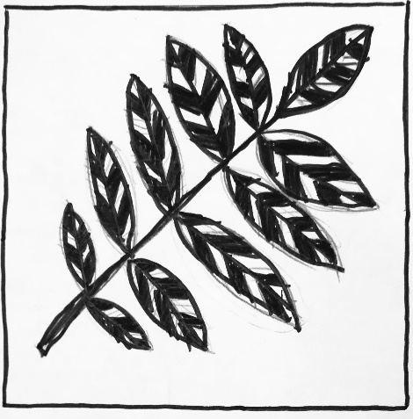
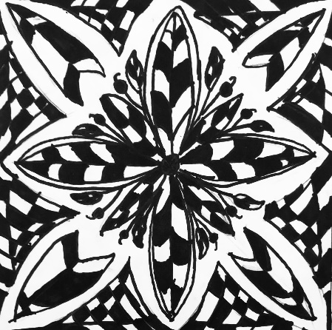
1 год обучения (простые рельефы)
1 четверть
2 четверть
3 четверть
4 четверть

Slide 3
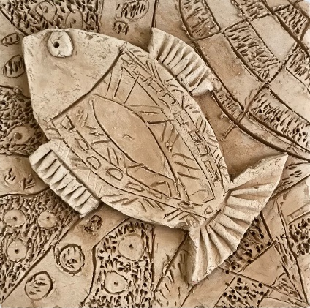
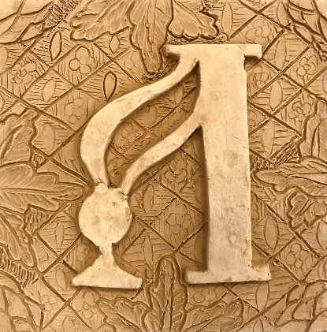
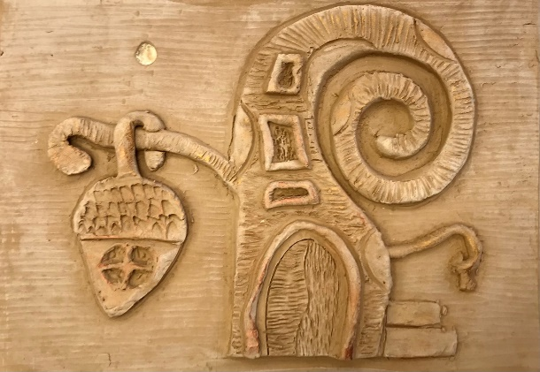
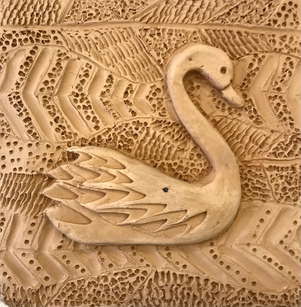
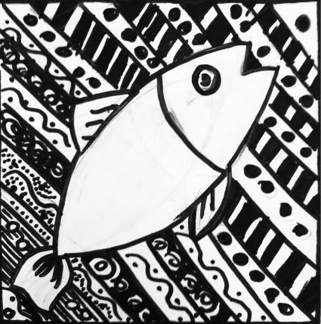
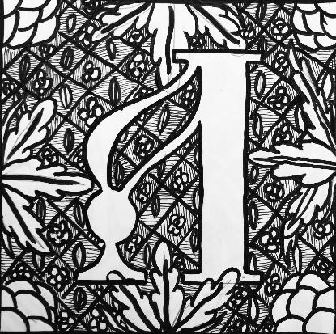
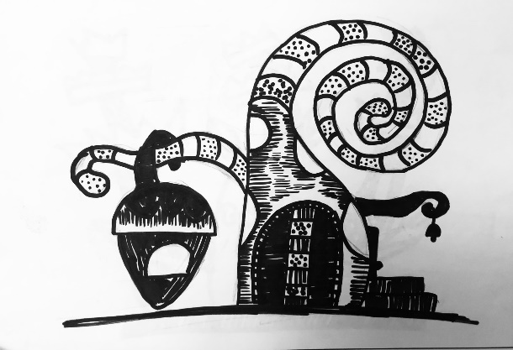
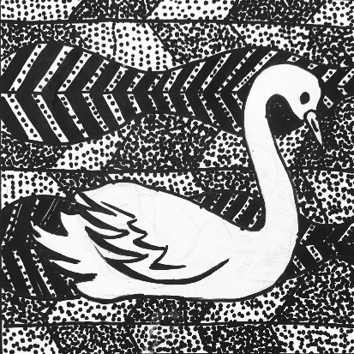
2 год обучения (малая пластика и рельефы)
1 четверть
2 четверть
3 четверть
4 четверть

Slide 4
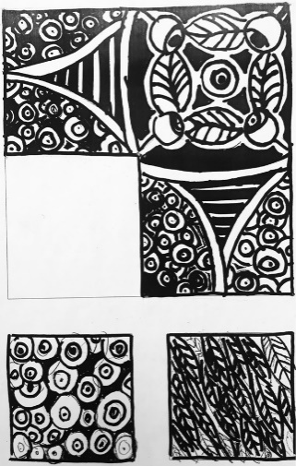
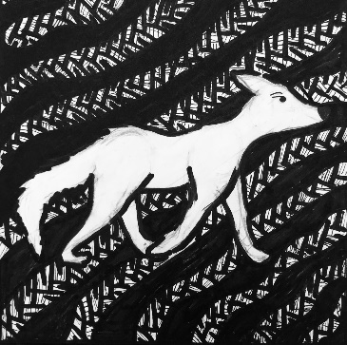
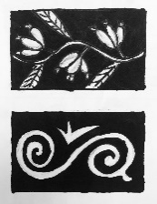
3 год обучения (рельефы, малая пластика и объемные фигуры)
1 четверть
2 четверть
3 четверть
4 четверть

Slide 5
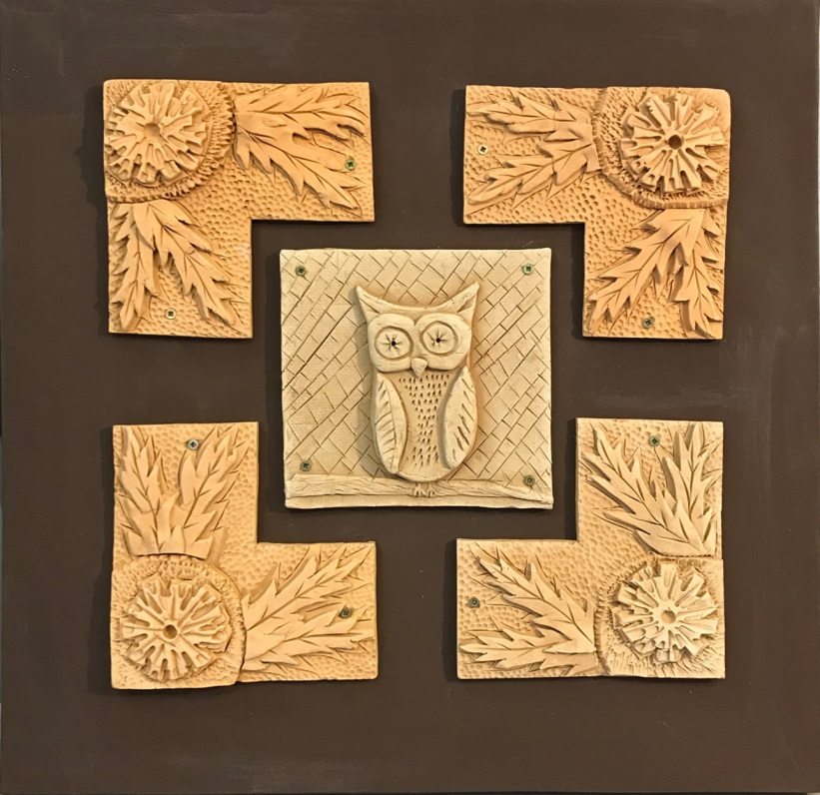
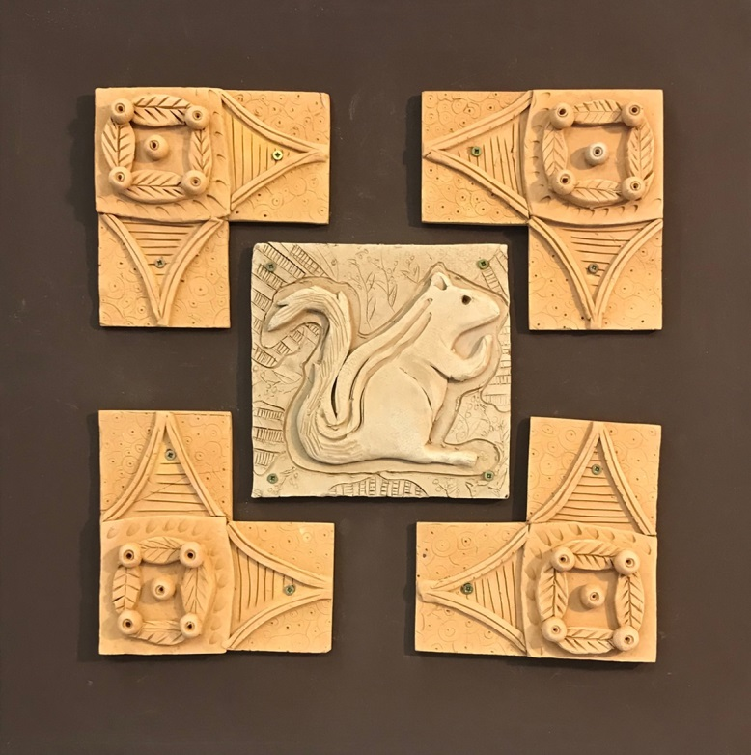
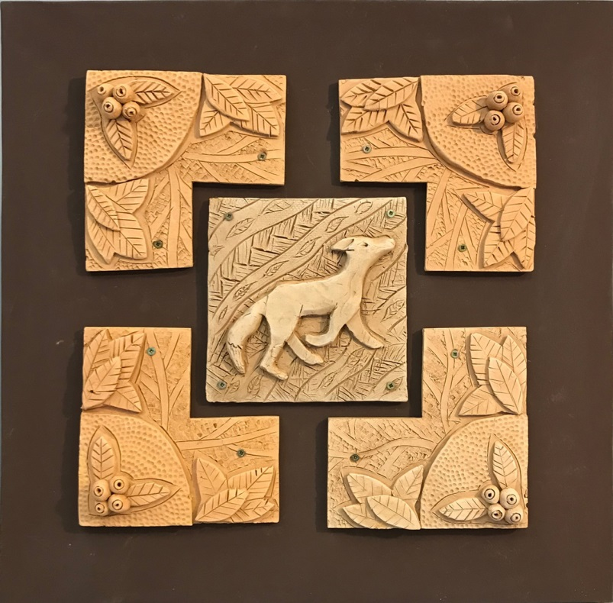

Slide 6
Цель ВЫПОЛНИТЬ РЕЛЬЕФ «СТИЛИЗОВАННОЙ РЫБЫ»
Задачи:
Познакомить с понятием рельеф
Развитие мелкой моторики при работе с глиной
Познакомить с приемами использования стеки
Освоение новых приемов в лепке (раскатывание, склеивание, нанесение фактур, работа стеками)

Slide 7
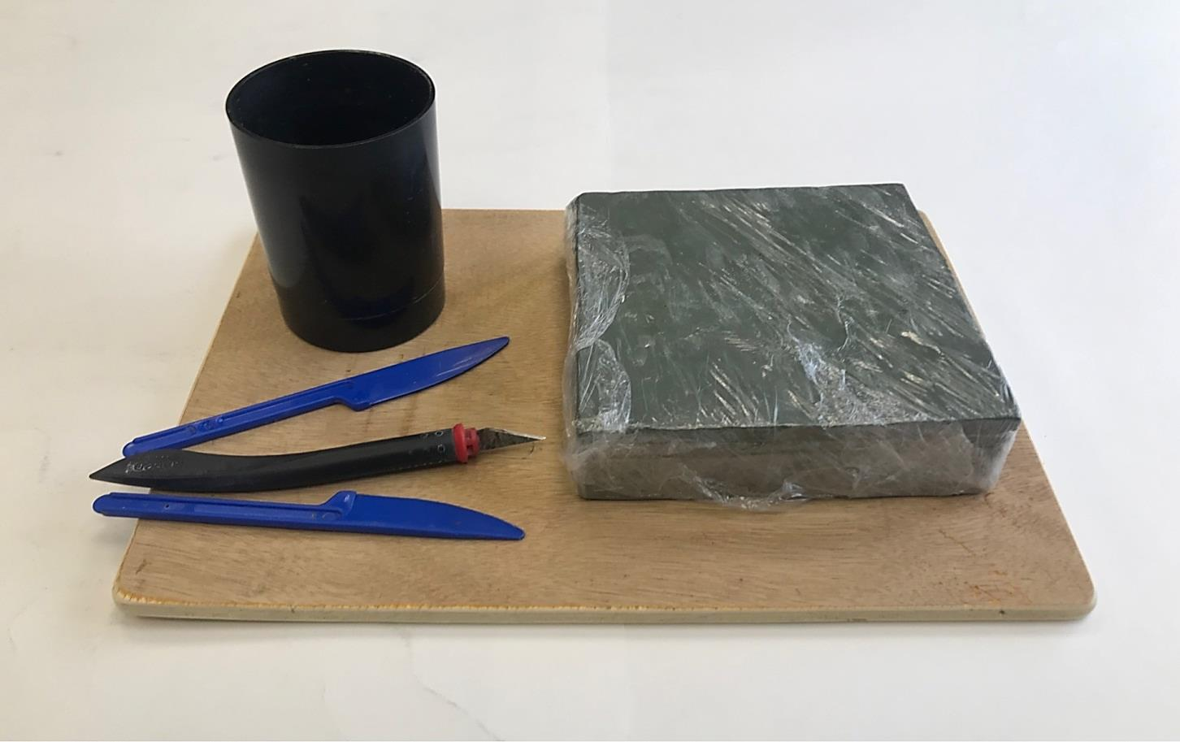
Материалы: -глина -вода -стеки -доска для глины

Slide 8
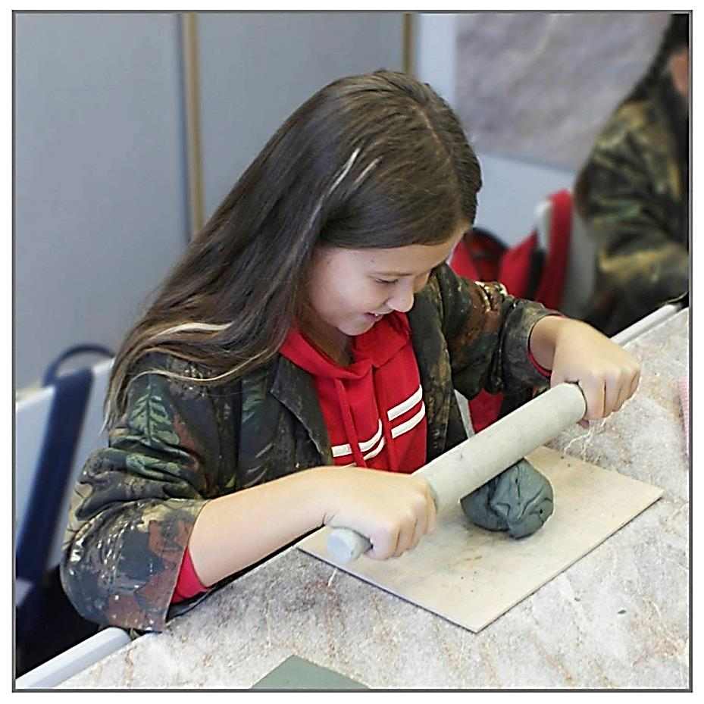
1. Раскатываем глину

Slide 9
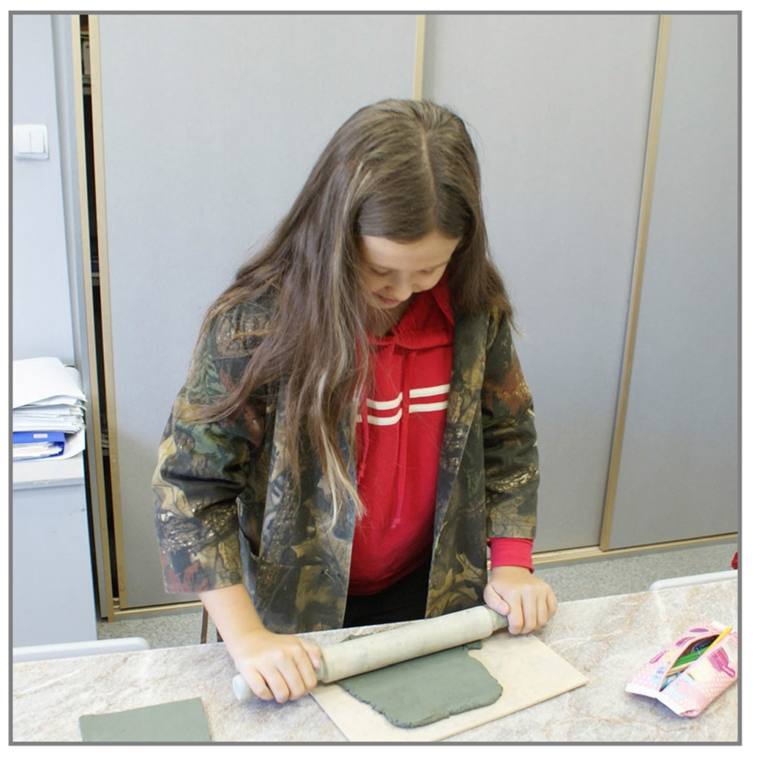
2. Делаем основу «плинт»

Slide 10
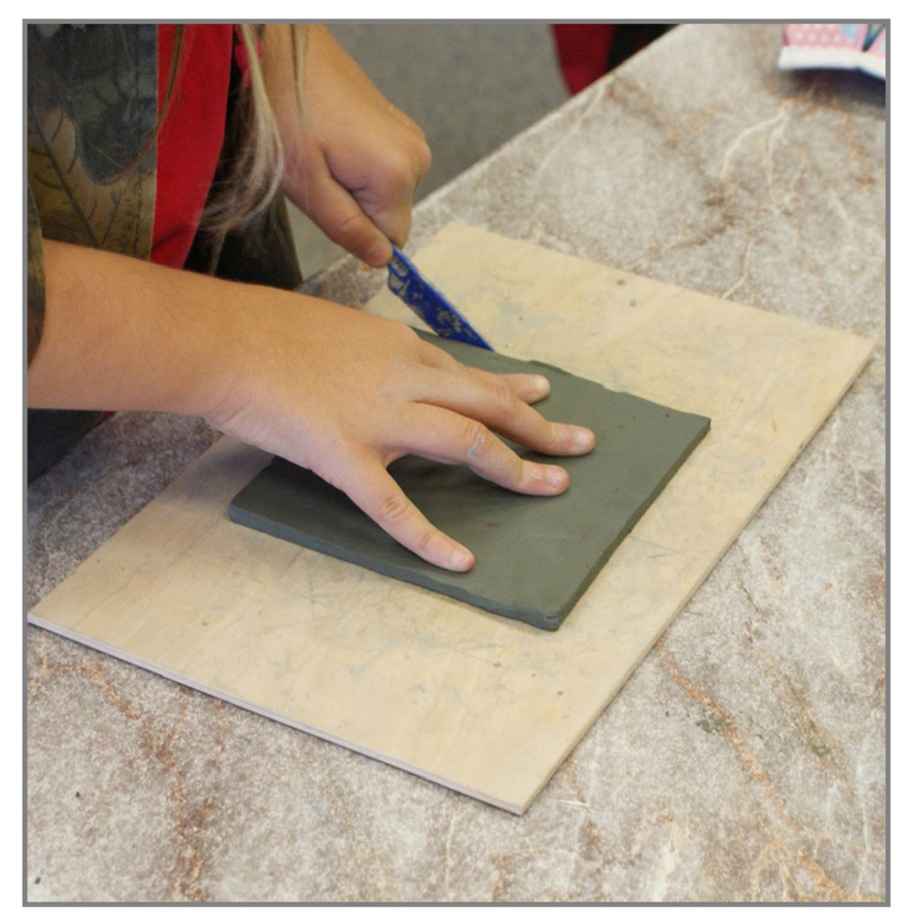
3. Обрезаем по размерам плинт 12х12 см

Slide 11
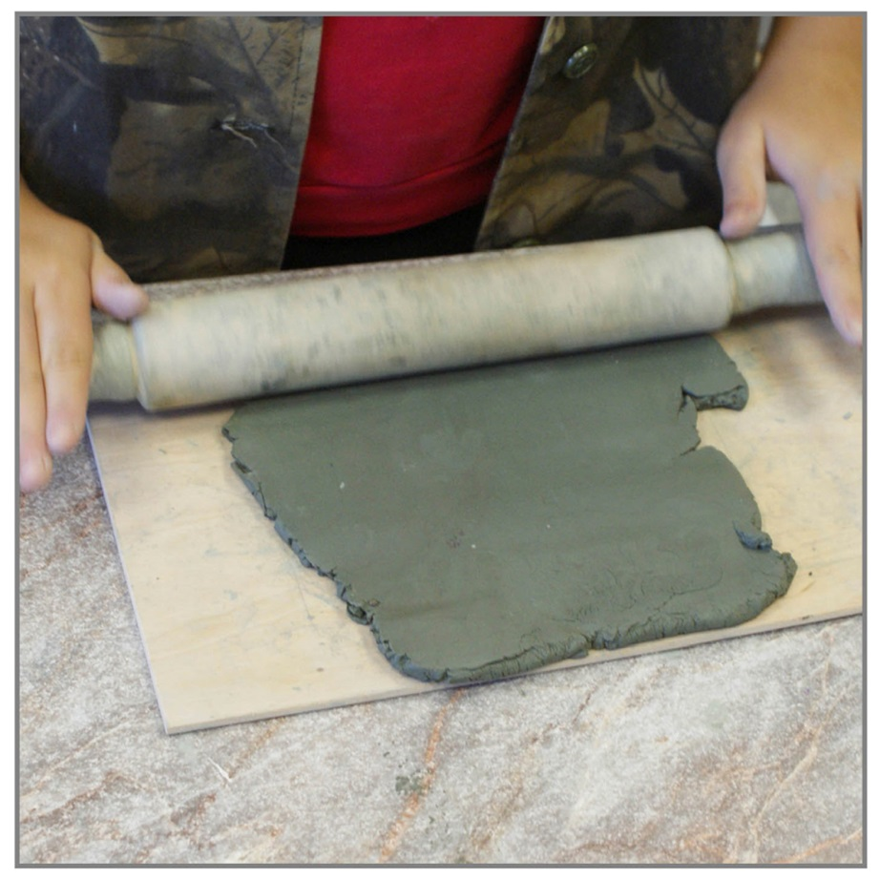
4. Раскатываем глину для стилизованной рыбы

Slide 12
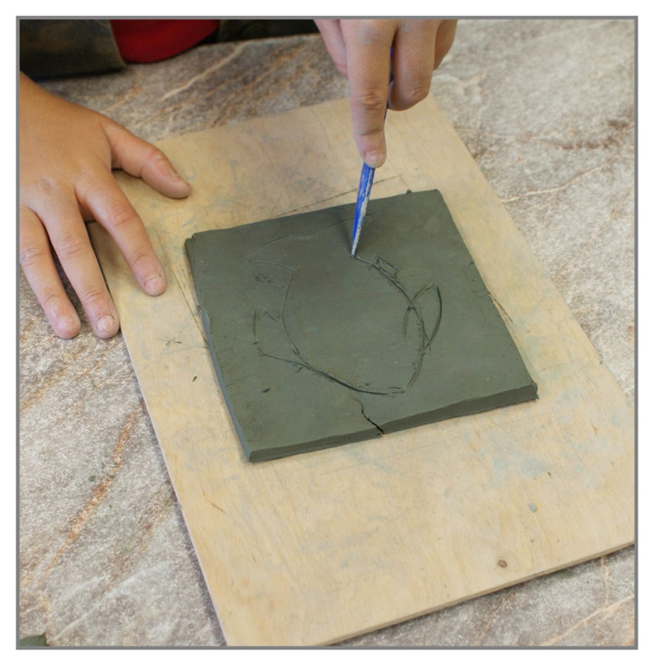
5. На раскатанной глине рисуем рыбу

Slide 13
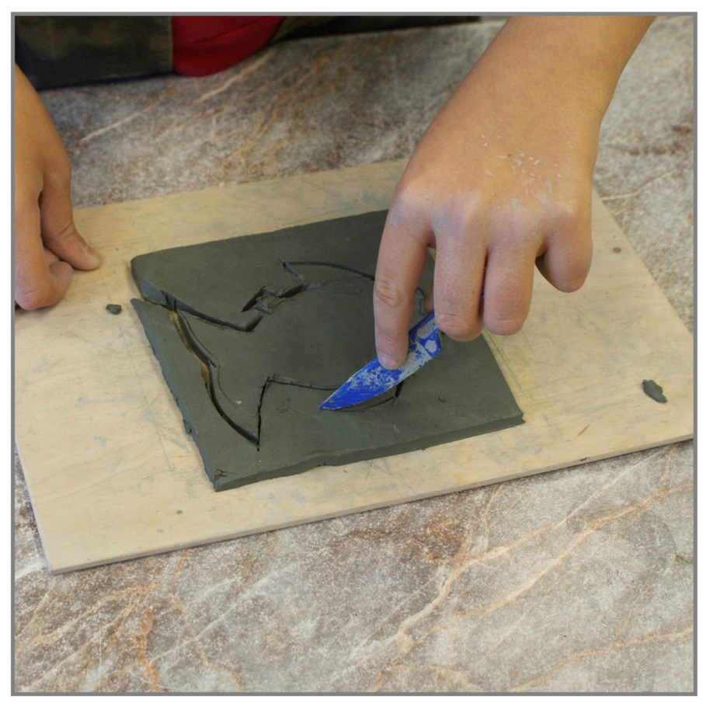
6. Вырезаем стеком на глине силуэт рыбы

Slide 14
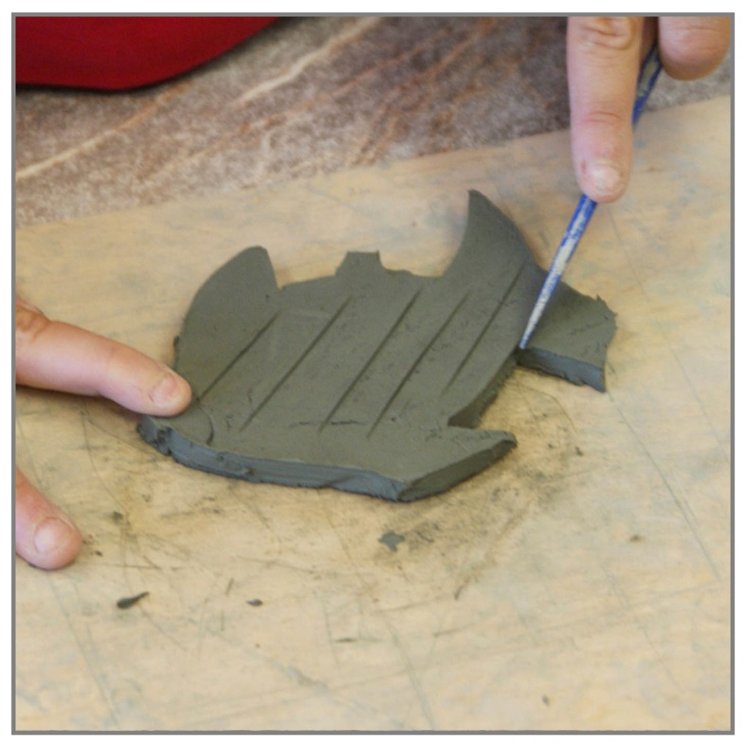
7. Делаем насечки на глине для лучшего склеивания

Slide 15
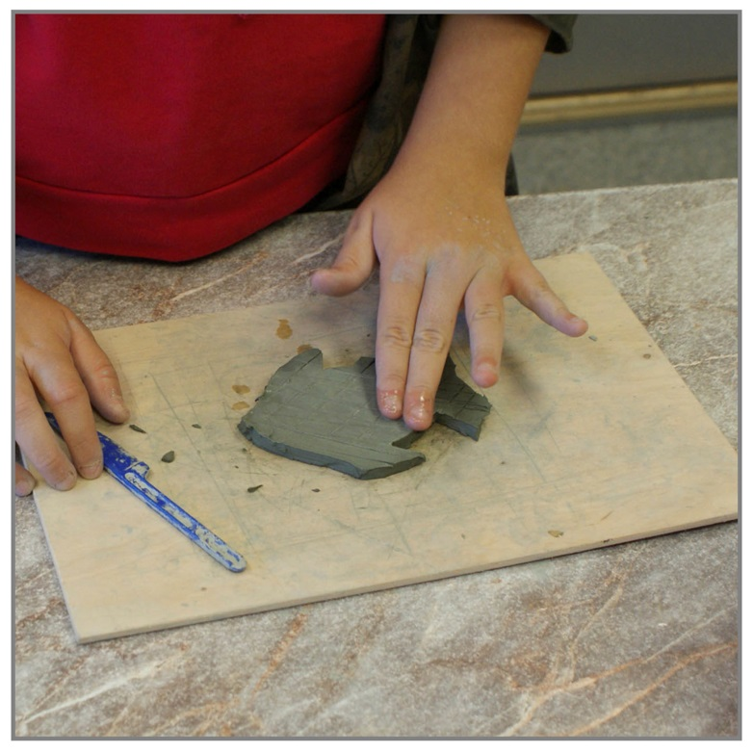
8. Смачиваем поверхность с насечками

Slide 16
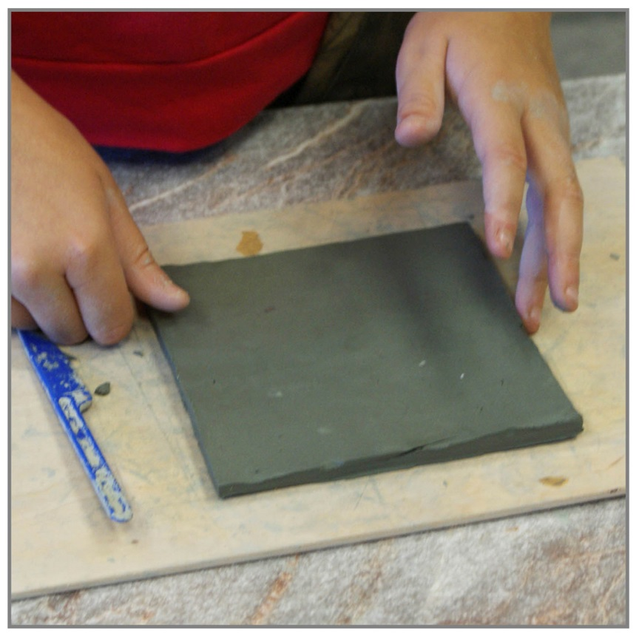
9. Берем ранее вырезанный «плинт»

Slide 17
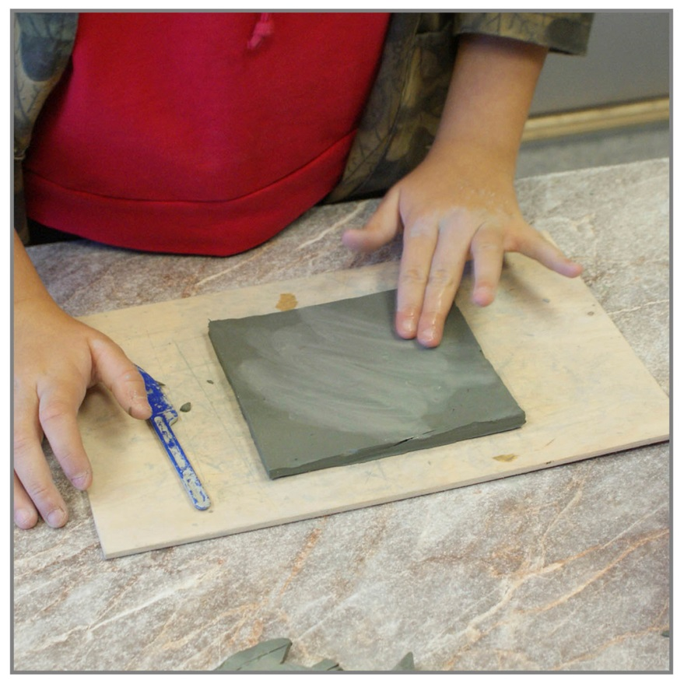
10. Подготавливаем для склеивания (смачиваем глину)

Slide 18
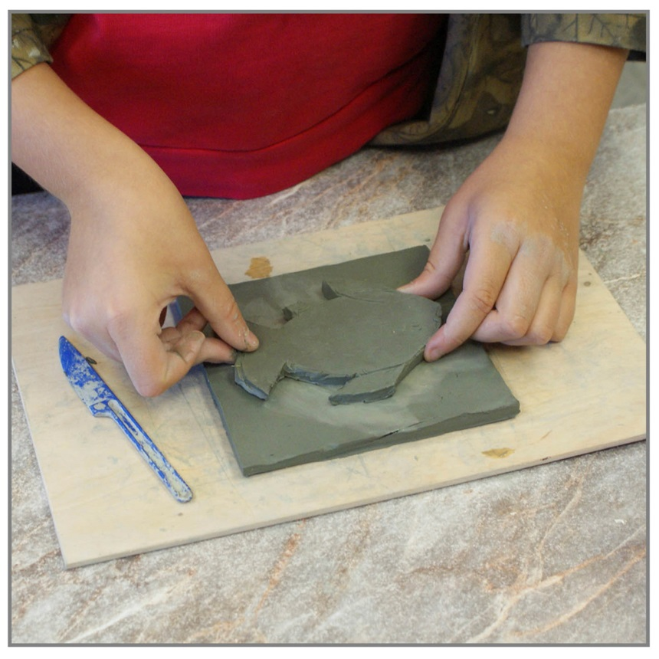
11. Приклеиваем вырезанную рыбу на основу

Slide 19
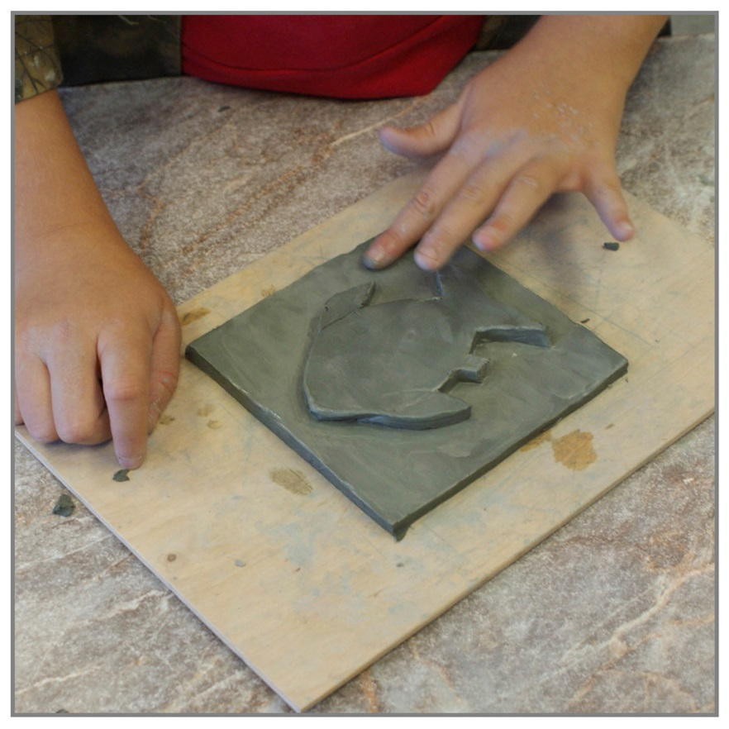
12. Подготавливаем поверхность для фактуры

Slide 20
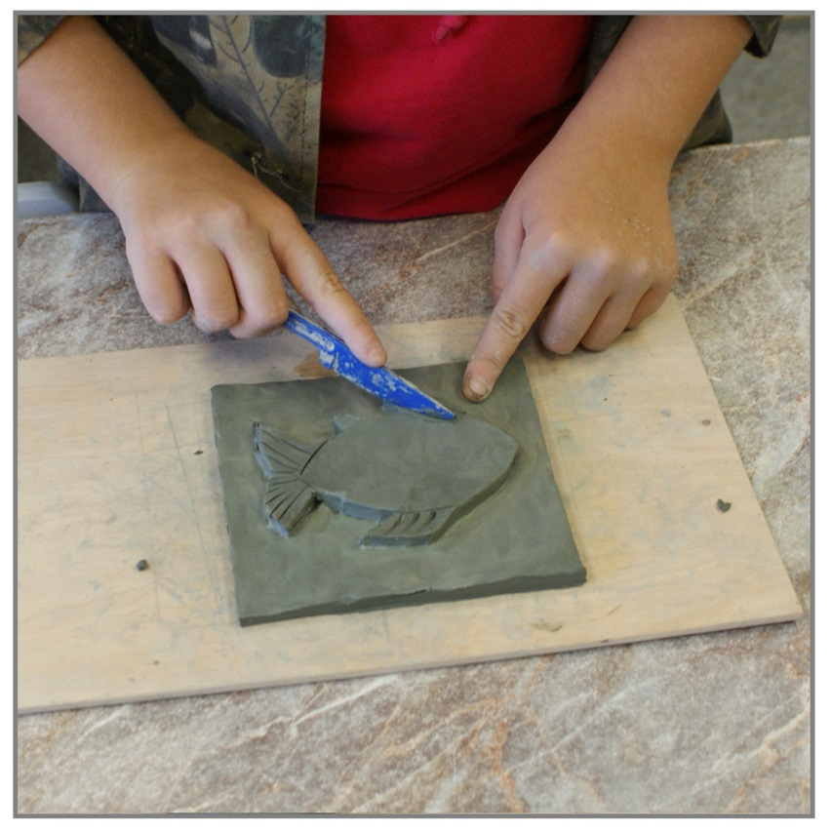
13. Наносим фактуру на рыбу

Slide 21
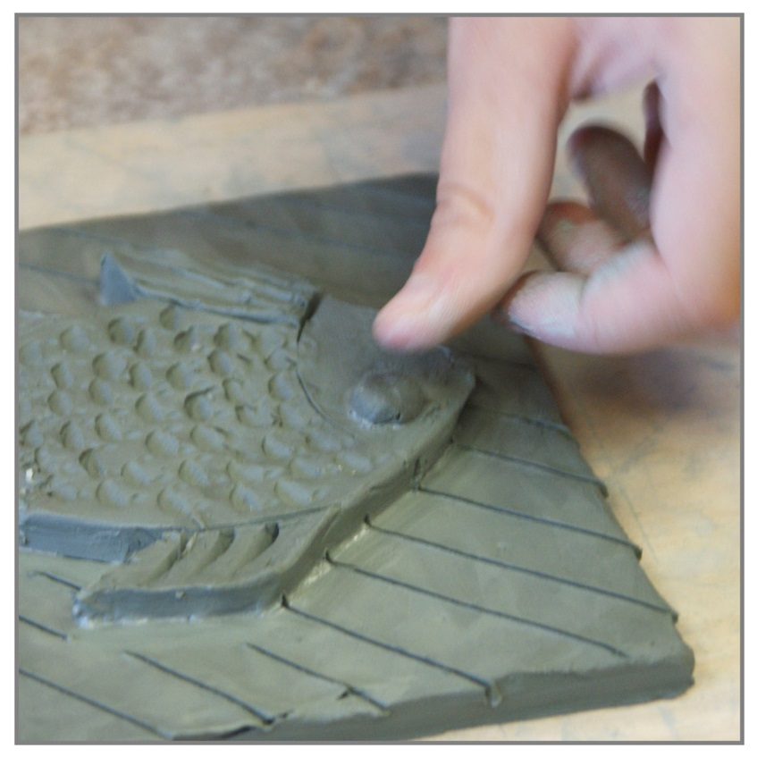
14. Приклеиваем детали рыбы

Slide 22
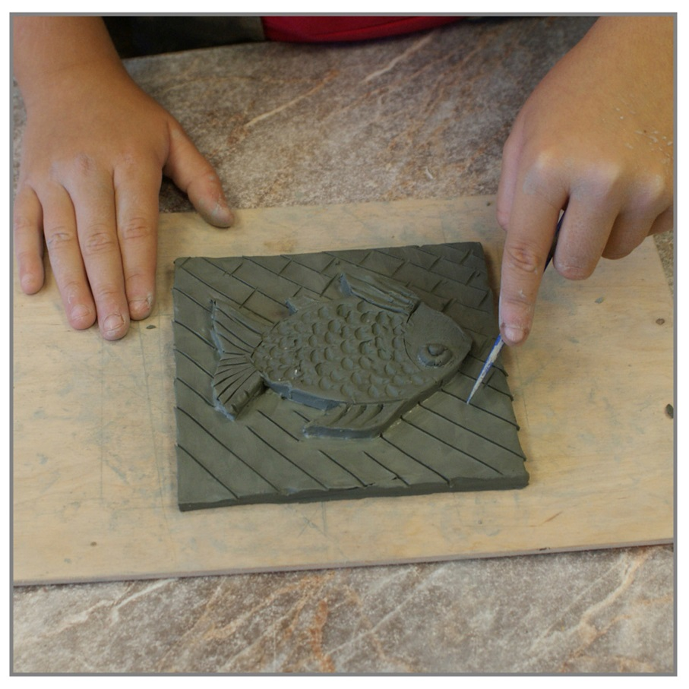
15. Намечаем фактуру фона

Slide 23
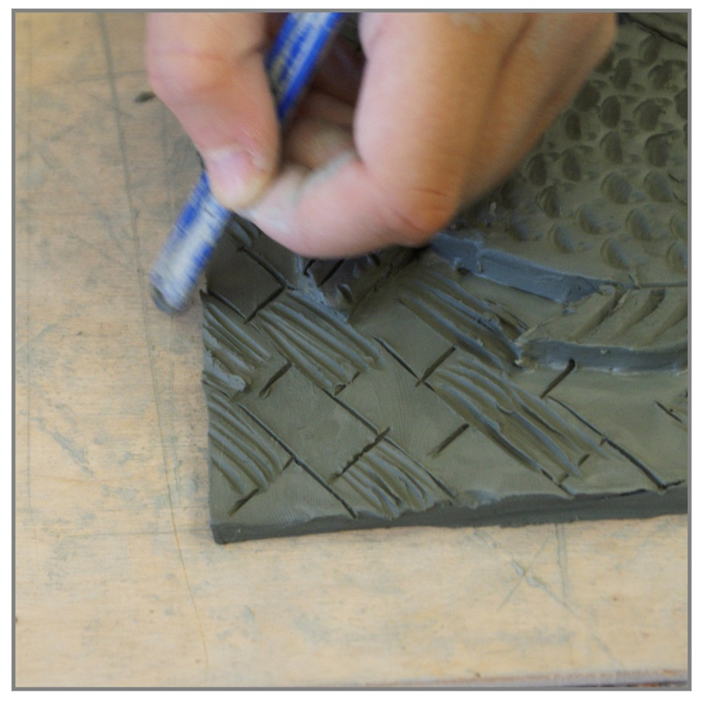
16. Наносим фактуру на основу

Slide 24
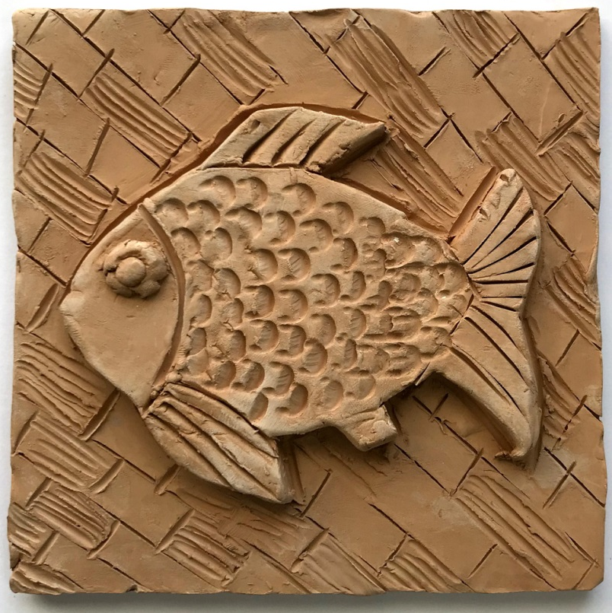
Готовый рельеф керамической стилизованной рыбы

